Slide 1
Д о б р о и з л о

Slide 2
Здравствуйте! Будьте добры. Спасибо. Будьте любезны. Пожалуйста. Доброе утро! Извините. Добрый день! Благодарю. Добрый вечер! До свидания. Спокойной ночи!

Slide 3
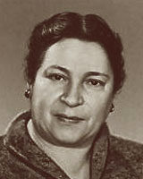
Я свою сестренку Лиду Никому не дам в обиду. Я живу с ней очень дружно, Очень я ее люблю, А когда мне будет нужно, Я и сам ее побью.

Slide 4
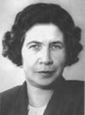
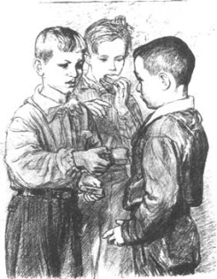
Три товарища

Slide 5
Три товарища Витя потерял завтрак. На большой перемене все ребята завтракали, а Витя стоял в сторонке. — Почему ты не ешь? — спросил его Коля. — Завтрак потерял… — Плохо, — сказал Коля, откусывая большой кусок белого хлеба. — До обеда далеко ещё! — А ты где его потерял? — спросил Миша. — Не знаю… — тихо сказал Витя и отвернулся. — Ты, наверное, в кармане нёс, а надо в сумку класть, — сказал Миша. А Володя ничего не спросил. Он подошёл к Вите, разломил пополам кусок хлеба с маслом и протянул товарищу: — Бери, ешь!

Slide 6
Ситуация из школьной жизни. Миша не выполнил домашнее задание по математике. Накануне вечером он долго катался на велосипеде, а потом помогал маме поливать грядки. Утром, придя в школу, он попросил своего друга Толика списать примеры, пока учительница не собрала тетради. Толик с удовольствием одолжил Мише свою тетрадь. Миша быстро списал, сказав при этом: «Толик, ты настоящий друг, ты меня очень выручил - сделал доброе дело».

Slide 13
Худо тому, кто добра не делает никому. Доброе дело само себя хвалит. Доброе слово и кошке приятно

Slide 14
Спешите делать Д О Б Р О !

